Slide 1


TRƯỜNG TIỂU HỌC PHÚC LỢI
TUẦN 34
Toán
Bài 78: Ôn tập phép nhân, phép chia trong phạm vi 100 000. T1

Slide 2




CHÀO MỪNG CÁC EM
ĐẾN VỚI TIẾT HỌC HÔM NAY!

Slide 3

Trò chơi
“Hỏi nhanh đáp gọn”
â
Giáo viên chia lớp thành 4 nhóm tương ứng với 4 tổ, đưa ra các câu hỏi về các phép nhân, chia trong phạm vi 100 000
Thành viên các nhóm giơ tay giành quyền trả lời, nhóm nào có nhiều câu trả lời nhanh và chính xác nhất sẽ giành chiến thắng

Slide 4



BÀI 78
ÔN TẬP PHÉP NHÂN, CHIA TRONG PHẠM VI 100 000

Slide 5
YÊU CẦU CẦN ĐẠT
â
- Thực hiện được phép nhân, chia trong phạm vi 100 000.
- Tính nhầm được phép nhân, chia và giá trị của biểu thức liên quan đến các số tròn nghìn, tròn chục nghìn trong phạm vi 100 000.
- Tính được giá trị của biểu thức liên quan đến phép nhân, chia, có và không có dấu ngoặc trong phạm vi 100 000.
- Giải được bài toán thực tế liên quan đến phép cộng, trừ, nhân, chia trong phạm vi 100 000.

Slide 6




TIẾT 1
LUYỆN TẬP

Slide 7




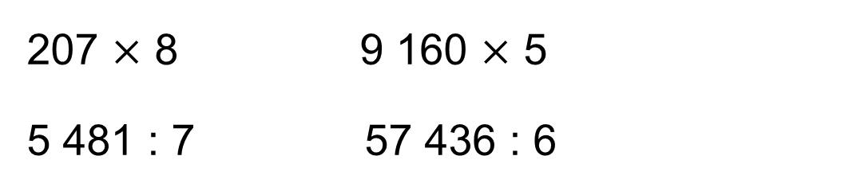
Đặt tính rồi tính
Bài 1
â
207 $×$ 8 9 160 $×$ 5
5 481 : 7 57 436 : 6

Slide 8
â
Bài giải

Slide 9

Những phép tính nào dưới đây có kết quả bằng nhau?
Bài 2
6 000 x 4
96 000 : 4
= 24 000
= 24 000
80 000 : 2
= 40 000
13 000 x 2
8 000 x 3
= 26 000
= 24 000

Slide 10



Bài 2
Những phép tính có kết quả bằng nhau là:
6 000 x 4 = 24 000
96 000 : 4 = 24 000
8 000 x 3 = 24 000

Slide 11
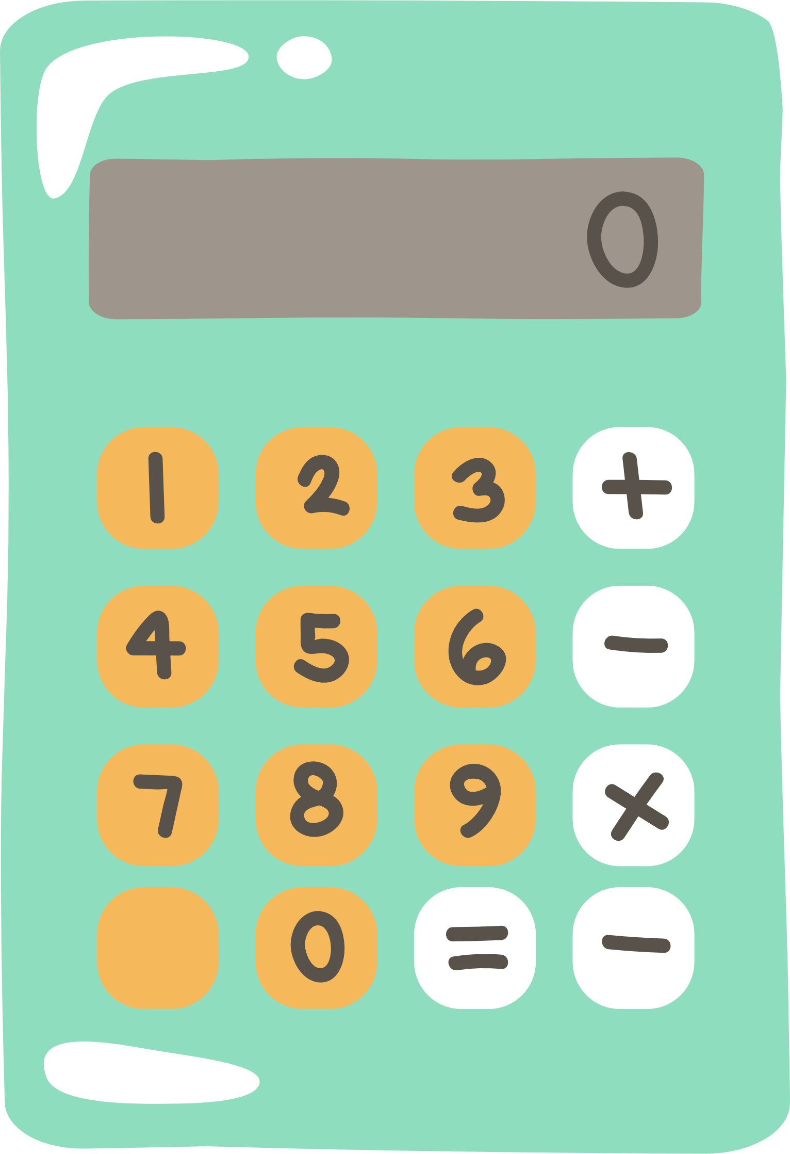
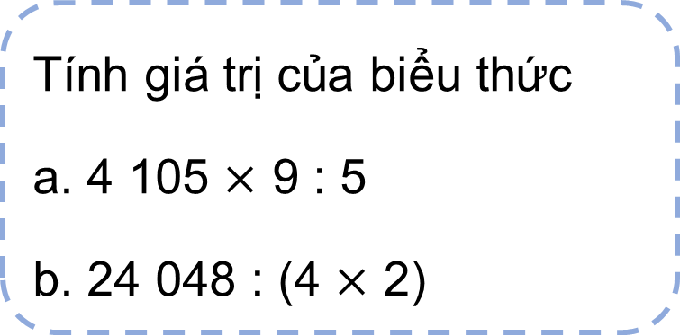
Tính giá trị của biểu thức
a. 4 105 $×$ 9 : 5
b. 24 048 : (4 $×$ 2)
Bài 3

Slide 12

Bài 3
Biểu thức chỉ có phép tính nhân, chia thì ta thực hiện các phép tính theo thứ tự nào?

Slide 13
Tính giá trị của biểu thức
a. 4 105 $×$ 9 : 5
b. 24 048 : (4 $×$ 2)
Bài tập 3
Biểu thức chỉ có phép tính nhân, chia thì ta thực hiện các phép tính theo thứ tự từ trái sang phải

Slide 14
Tính giá trị của biểu thức
a. 4 105 $×$ 9 : 5
b. 24 048 : (4 $×$ 2)
Bài tập 3
Biểu thức có chứa dấu ngoặc thì thực hiện các phép tính theo thứ tự nào?

Slide 15
Tính giá trị của biểu thức
a. 4 105 $×$ 9 : 5
b. 24 048 : (4 $×$ 2)
Bài tập 3
Biểu thức có chứa dấu ngoặc thì thực hiện các phép tính theo thứ tự trong ngoặc trước, ngoài ngoặc sau.

Slide 16


Bài giải
a. 4 105 $×$ 9 : 5
= 36 945 : 5
= 7 389
b. 24 048 : (4 $×$ 2)
= 24 048 : 8
= 3 006

Slide 17

Bài tập 4
â
Việt mua 1 quyển truyện thiếu nhi và 2 cái bút. Giá 1 quyển truyện thiếu nhi là 18 000 đồng, giá 1 cái bút là 8 500 đồng. Hỏi Việt phải trả người bán hàng bao nhiêu tiền?

Slide 18

Bài cho biết gì?
Bài yêu cầu làm gì?
Đầu tiên cần làm gì?

Slide 19


Tóm tắt
1 quyển truyện: 18 000 đồng
1 cái bút: 8 500 đồng
1 quyển truyện : .?. đồng
1 cái bút: .?. đồng
Bài giải
Số tiền mua hai cái bút là:
8 500 $×$ 2 = 17 000 (đồng)
Việt phải trả người bán hàng số tiền là:
18 000 + 17 000 = 35 000 (đồng)
Đáp số: 35 000 đồng

Slide 20
Bài 5
Tìm chữ số thích hợp.
8 1 0 9
x 9
7 2 9 8 1
?
?
?
?
?

Slide 21

HƯỚNG DẪN VỀ NHÀ
â
Làm các bài tập trong SBT Toán 3 KNTT
Đọc và xem trước các bài tập Tiết 2 - Luyện tập.

Slide 22
HẸN GẶP LẠI CÁC EM TRONG TIẾT HỌC SAU!

